Slide 1
Projekt novostavby zadaného objektu v rozsahu projektu pro provedení stavby
Vysoká škola technická a ekonomická v Českých Budějovicích
Autor: Bc. Milan Oktábec
Vedoucí: doc. Dr. Ing. Luboš Podolka
Oponent: Ing. arch. Jan Pala

Slide 2
Cíl práce
Cílem práce je pro zadaný objekt (předána studie objektu, nebo projekt pro stavební povolení stavební část) vypracovat min. 4 části projektové dokumentace definované ve stavebním zákonu, tj. textovou i výkresovou část.

Slide 3
Výzkumný problém a metodika práce
Začlenění objektu do již stávající zástavby
Vytvoření projektové dokumentace v rozsahu pro provedení stavby polyfunkčního objektu METEOR D
D.1.1 - Architektonicko-stavební řešení
D.1.2 - Stavebně konstrukční řešení
D.1.3 - Požárně bezpečnostní řešení
D.1.4 - Technika prostředí staveb (ZTI)

Slide 4
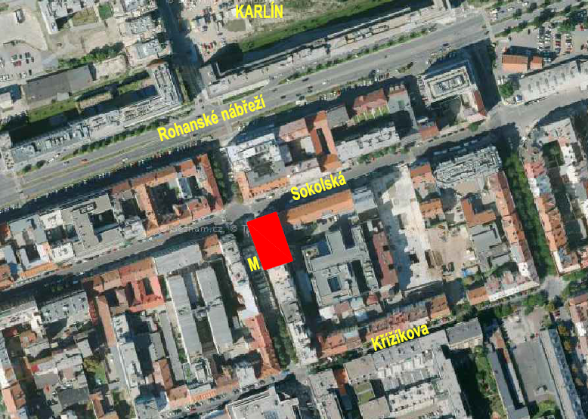
Umístění stavby
Sokolovská ulice, Praha 8-Karlín
Zdroj: mapy.cz

Slide 5
Popis stavby
Novostavba polyfunkčního objektu METEOR D na pozemku p. č. 470 v Praze 8. Půdorysný rozměr budovy je cca 24,1 × 42,60 m. Polyfunkční objekt Meteor D má sedm nadzemních podlaží a dvě podzemní podlaží. Konstrukční výška podlaží v 2. PP je 3,1 m, v 1. PP je 3,6 m, v 1.NP je 4,5 m, v 2 až 6. NP je 4,05 m, v 7.NP je 3,92m. Objekt je zastřešen plochou střechou a výška atiky je +29,45 m. V podzemních prostorách je umístěn parking a technická zázemí objektu (strojovna VZT atd.), včetně sociálního zázemí pro údržbu. V typických nadzemních podlažích jsou kancelářské prostory se společným sociálním zázemím. V přízemí se nachází recepce objektu, obchodní jednotky a pasáž. V nejvyšším podlaží jsou navrženy byty. Pro komunikaci v budově jsou navrženy výtahy a schodiště.

Slide 6
Kapacitní údaje
Zastavěná plocha: 978 m²
Plochy pro obchod a služby: 538 m²
Plochy pro kanceláře: 4250 m²
Plochy pro byty 734 m²
Plochy podzemních parkingů: 1173 m²
Obestavěný prostor: 34 230 m³

Slide 7
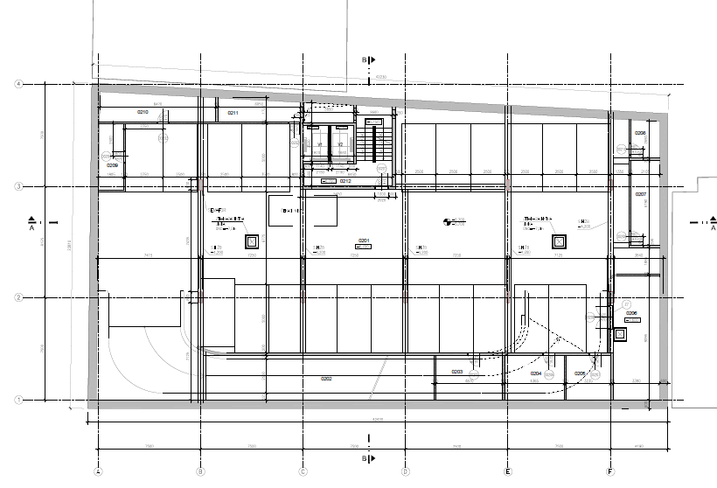
D.1.1 - 2.PP
Zdroj: vlastní

Slide 8
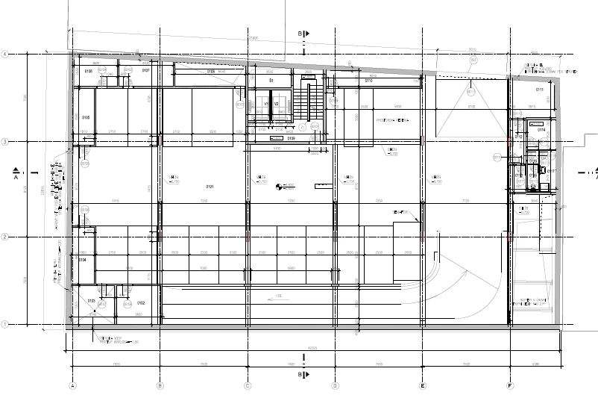
D.1.1 - 1.PP
Zdroj: vlastní

Slide 9
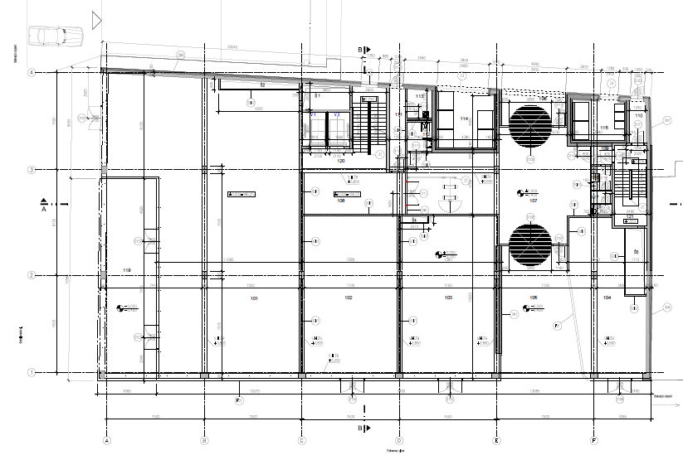
D.1.1 - 1.NP
Zdroj: vlastní

Slide 10
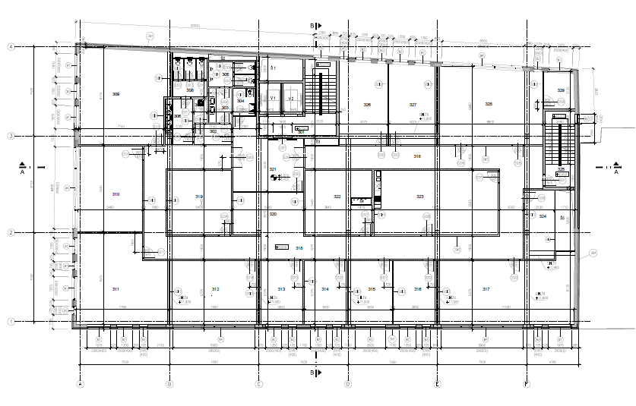
D.1.1 - 3.NP
Zdroj: vlastní

Slide 11
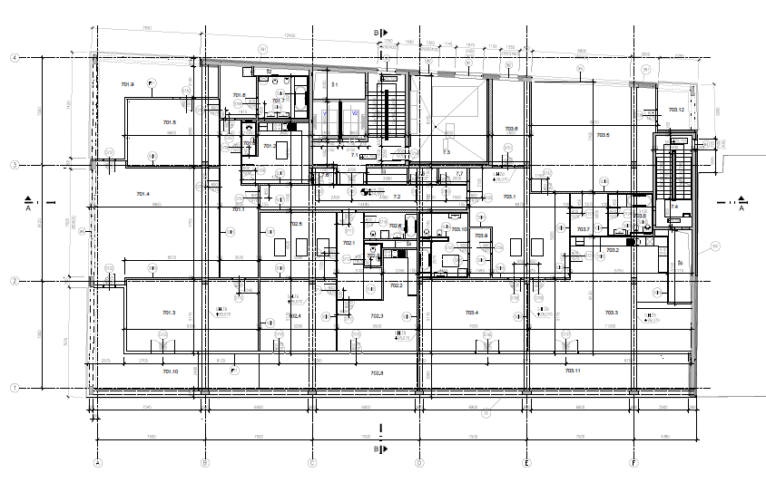
D.1.1 - 7.NP
Zdroj: vlastní

Slide 12
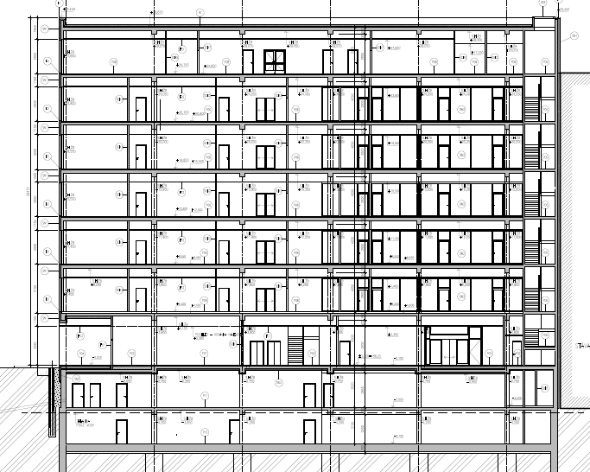
D.1.1 - ŘEZ A-A
Zdroj: vlastní

Slide 13
D.1.2 –Stavebně konstrukční řešení
Uvažovaná užitná zatížení:
Sníh 0,70kN/m²
Nepřístupná střecha ´ 0,75kN/m²
Technologie na střeše 4,00kN/m²
Byty 2,00kN/m²
Kanceláře 3,00kN/m²
Komerční plochy 5,00kN/m²
Podzemní parkovací stání 2,50kN/m²
Přemístitelné příčky < 3kN/m 1,20kN/m²
Zatížení na zábradlí 1,00kN/m

Slide 14
Zajištění stavební jámy
Kombinace dočasného záporového pažení nad hladinou podzemní vody v kombinaci s pažením pomocí konstrukčních podzemních monolitických stěn vetknutých do skalního podloží.
Založení stavby
Navrhuje se založení objektu na základové desce z
vodonepropustného železobetonu + velkoprůměrové vrtané
piloty, které jsou vetknuté do skalního podloží.

Slide 15
Spodní stavba
Stropní deska nad 2.PP se navrhuje tloušťky 250mm s viditelnými průvlaky výšky 600mm, stropní deska nad 1.PP
je tloušťky 250mm s viditelnými průvlaky výšky 650mm.
Vrchní stavba
Konstrukce vrchní stavby je navržena jako monolitický železobetonový skelet. Stropní desky nad 1.NP až 7.NP jsou navrženy v tl. 250mm s viditelnými průvlaky výšky 600 mm. Stabilita a prostorová tuhost budovy je zajištěna pomocí ztužujících jader.
Materiály
Betonové konstrukce jsou navrženy z konstrukčního betonu C 30/37. Výztuž betonářská 10 505 (R). Ocel S 235.

Slide 16
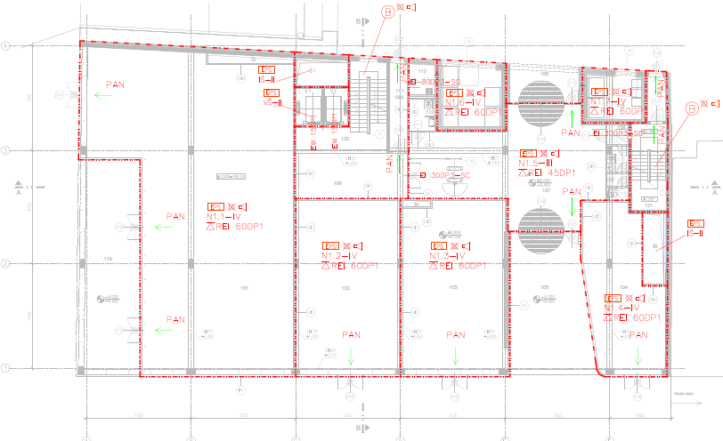
D.1.3 (PBŘ) - 1.NP
Zdroj: vlastní

Slide 17
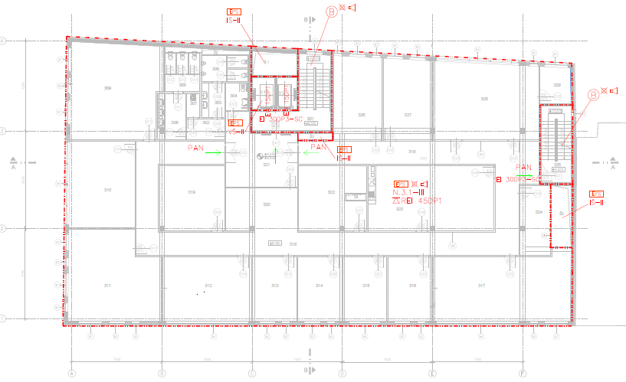
D.1.3 (PBŘ) - 3.NP
Zdroj: vlastní

Slide 18
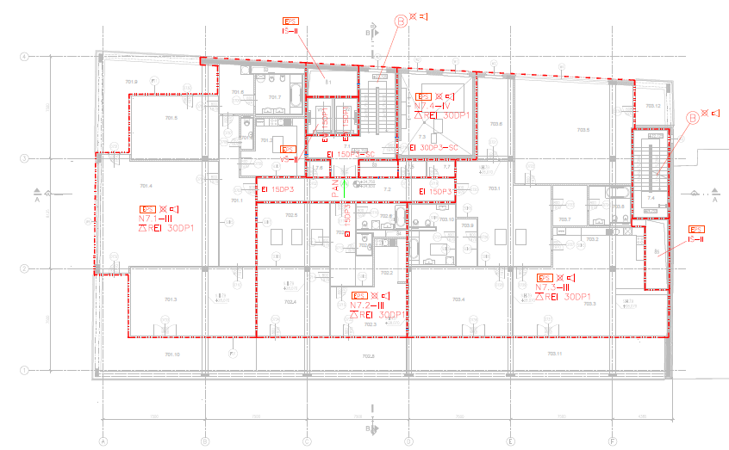
D.1.3 (PBŘ)- 7.NP
Zdroj: vlastní

Slide 19
D.1.4 - Technika prostředí staveb
Odvodnění střechy a teras
Kanalizace v nadzemních podlažích
Kanalizace v podzemních podlažích

Slide 20
Závěrečné shrnutí
Vytvoření PD v rozsahu pro DPS
Architektonicko-stavební řešení
Stavebně konstrukční řešení
Požárně bezpečnostní řešení
Technika prostředí staveb (ZTI)
Cíl práce byl splněn

Slide 21
Doplňující dotazy od oponenta práce
V architektonické studii jsou z dispozic patrné v západní fasádě balkony, proč nebyly tyto konstrukce navrženy a zohledněny?
Jaké lze očekávat komplikace při provádění výkopových prací, které bude nezbytné projekčně vyřešit?

Slide 22
Děkuji za pozornost

